Slide 1
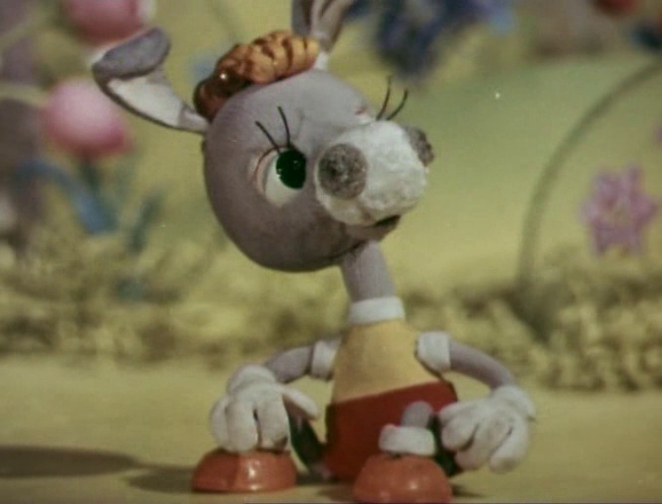
Эни Хогарт
«Мафин и паук»

Slide 2
Речевая разминка.
Научитесь читать скороговорку быстро и без ошибок.
Говорил попугай попугаю :
- Я тебя , попугай , попугаю !
Попугаю в ответ попугай :
- Попугай , попугай, попугай !

Slide 3
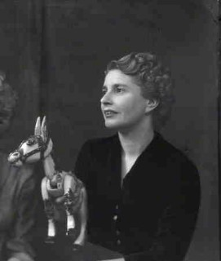
Энн Хогарт жила в Англии.
У неё был маленький кукольный театр,
и она ездила с ним по разным городам. Детям так нравились представления об ослике Мафине и его друзьях, что
писательнице театра предложили выступать на телевидении. А потом она стала записывать истории. Так появились книги о Мафине.

Slide 4
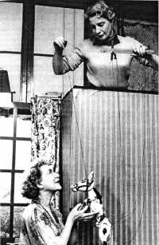
Энн Хогарт (19.07.1910-09.04.1993) - кукольный мастер, родилась 19 июля во Френшеме, графство Суррей. Воодушевленная выигрышем призов за публичные выступления в школе, она решила стать актрисой и училась в Королевской Академии Драматического Искусства. Затем она стала менеджером в Игровом театре в Лондоне. Так в течение 50 лет гастролей по Великобритании и во всем мире. "Куклы Хогарта" гастролировали в мире, играя в театрах Уэст-Энда, в Австралии, а также на ледовых шапках Канады. Летом они посетили много парков Лондона с театральной палаткой, радуя бесчисленное количество детей. Когда Бусселлы вышли на пенсию, в Девоне они создали международную выставку кукол, показывая все персонажи, которые они собрали и получили во время своих путешествий. В настоящее время куклы находятся в собственности центра доверия в Лондоне.

Slide 5
Словарная работа.
О-гор-чай-тесь огорчайтесь
Бе-зо-браз-ный безобразный
Под-хо-дя-щие подходящие
О- бык-но-вен-но обыкновенно
У-са-жи-вай-тесь усаживайтесь
Прон-зи-тель-но пронзительно

Slide 6
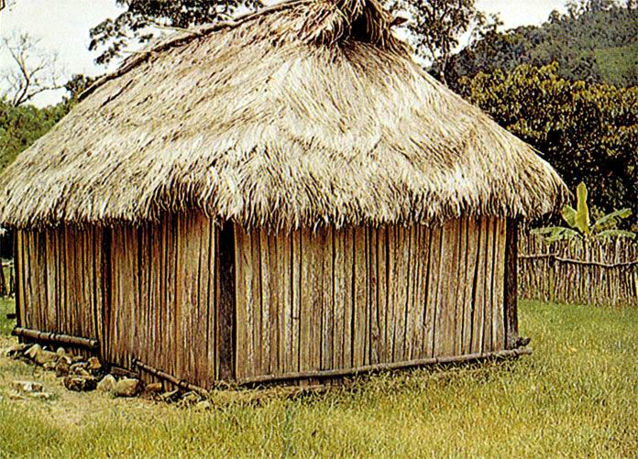
ОЧАГ -
устройство для разведения и поддержания огня.
ХИЖИНА -
небольшой домик, избушка.

Slide 7
Как понимаете смысл слов ?
Безобразный - некрасивый, уродливый, невзрачный, неказистый, неприглядный.
Пронзительно -
пронзительно резкий, с визгом.

Slide 8
Чтение сказки.
Стр. 200 - 208

Slide 9
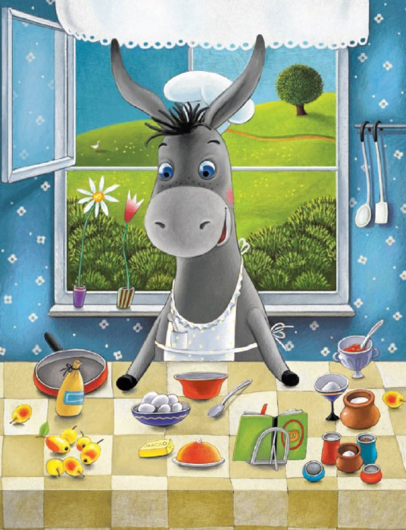
Анализ сказки :
- Понравилась ли вам сказка?
- Где Мафин встретился с пауком?
- Когда ослик увидел паука он испугался или нет?
- Почему Мафин решил остаться и не убежал?
- Почему ему было жалко паука?
- А вам жалко паука?
- Что рассказал о своей жизни паук? Найдите отрывок в тексте и прочитайте.
- Что предложил Мафин пауку?

Slide 10
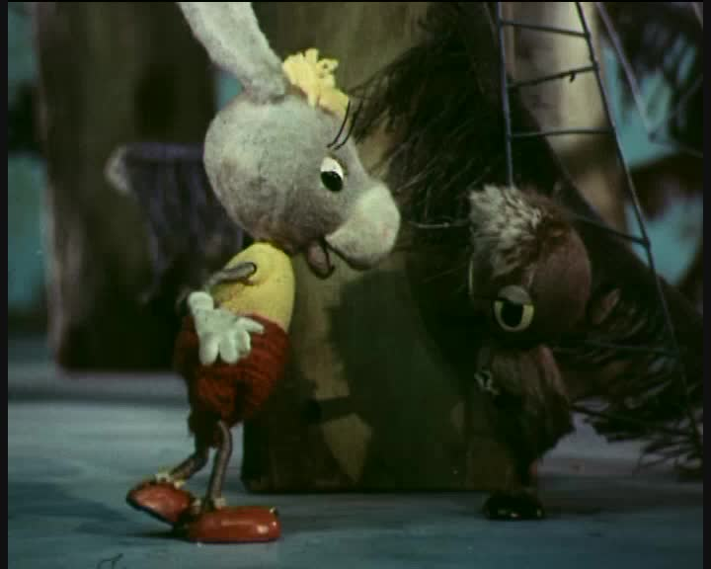
- Обрадовался паук этой новости?
- Много ли друзей было у Мафина?
- Удалось ли ослику собрать всех друзей?
- Как вы думаете , почему Мафин так сказал: «По местам. Все равно ее кого не выпущу?»
- Что Мафин рассказал друзьям о пауке? Прочитайте .
- Почему многие заплакали и зарыдали?
- Когда паук зашел в сарай, как его встретили? Прочитайте.
- Как вы думаете, правильно ли поступили животные?
- Какое чудо произошло с пауком?
- Что рассказала фея друзьям?
- Как она отблагодарила Мафина и его друзей за доброту?

Slide 11
Рефлексия.
На сегоднешнем уроке я узнал…
На этом уроке я похвалил бы себя за…
После урока мне захотелось ….
Сегодня я сумел….

